Slide 1
SÉANCE B1 · MODULE 3
Cent quarante-cinq de l'heure
Un appel de quatre minutes décide du prix, de la date et de ce qui arrivera si un meuble est abîmé.
75 minutes · Emménager dans un nouveau logement
Notes:
Ouverture du défi 1. Demander qui a déjà appelé une compagnie de déménagement, et combien ça a coûté. L'écart entre les réponses est le sujet de la séance.

Slide 2
OBJECTIFS DE LA SÉANCE
À la fin, je serai capable de…
1
comprendre un appel à une compagnie de déménagement ;
2
repérer les chiffres, les dates et les conditions ;
3
donner sa situation en quelques phrases suivies ;
4
répéter une date et une heure pour les confirmer.
B1 · Emménager dans un nouveau logement
2
Notes:
Lire les objectifs à voix haute. Y revenir au billet de sortie.

Slide 3
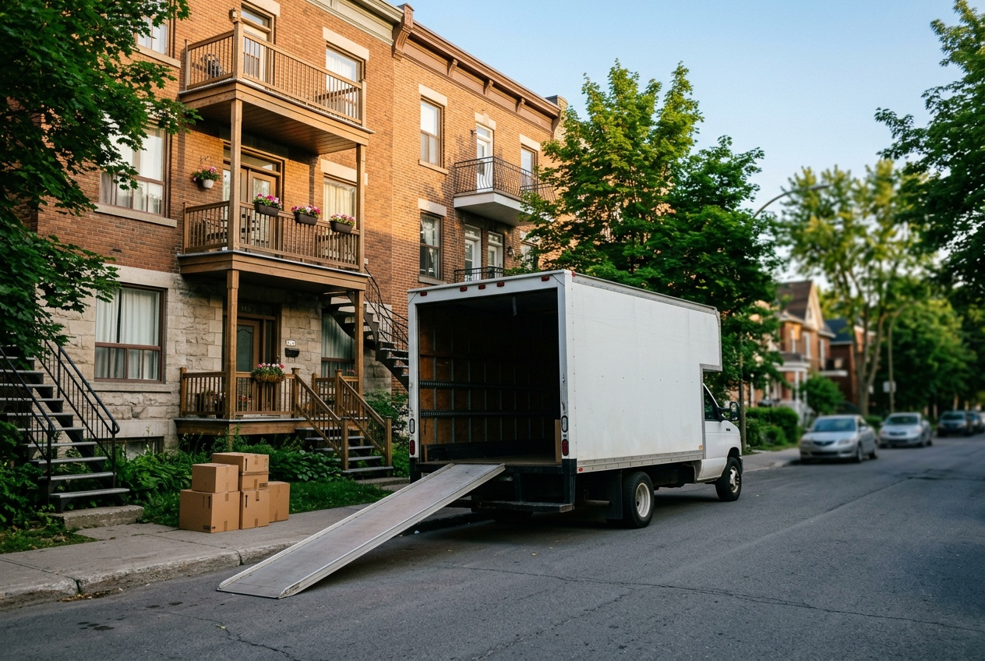
OBSERVATION
Vous appelez pour un camion. Qu'est-ce qu'on va vous demander en premier ?
La date ? L'adresse ?
L'étage, et s'il y a un ascenseur ?
Combien de boîtes ?
Et vous, qu'est-ce que vous voulez savoir ?
B1 · Emménager dans un nouveau logement
3
Notes:
Faire deux colonnes au tableau : ce qu'elle demande, ce que je demande. La deuxième colonne est presque toujours vide au départ — c'est le point de la séance.

Slide 4
DIALOGUE · 1 DE 3
Il me reste des camions le matin
Écoutez d'abord, diapositive masquée.
PATRICIA
Déménagement Cap-Rouge, bonjour.
AMADOU
Bonjour. J'appelle pour faire déménager mes affaires le premier juillet. Est-ce qu'il vous reste de la place ?
PATRICIA
Le premier juillet, il me reste des camions le matin seulement. Vous partez d'où et vous allez où ?
AMADOU
Je pars d'un trois et demie à Beauport et je m'en vais rue des Peupliers, à Limoilou.
B1 · Emménager dans un nouveau logement
4
Notes:
Amadou donne les deux adresses en une seule phrase suivie. C'est le niveau attendu au 5 : plus de questions-réponses en mots isolés.

Slide 5
DIALOGUE · 2 DE 3
L'étage et l'escalier
PATRICIA
Vous êtes à quel étage, des deux côtés ?
AMADOU
Au rez-de-chaussée à Beauport, et au deuxième rue des Peupliers. Il n'y a pas d'ascenseur, et l'escalier est en dehors.
PATRICIA
Bon à savoir. Un escalier extérieur qui tourne, ça ralentit toujours un peu. Combien de boîtes, à peu près ?
AMADOU
Une quinzaine de boîtes, un divan, un lit, une table et quatre chaises.
B1 · Emménager dans un nouveau logement
5
Notes:
Faire remarquer qu'Amadou donne l'escalier sans qu'on le lui demande. C'est ce qui évite une mauvaise surprise le jour même.

Slide 6
DIALOGUE · 3 DE 3
Le tarif, et ce qui s'ajoute
PATRICIA
Je vous mets deux hommes et un camion : c'est cent quarante-cinq dollars de l'heure, minimum trois heures.
AMADOU
Cent quarante-cinq de l'heure. Est-ce qu'il y a autre chose qui s'ajoute ?
PATRICIA
Oui, une heure de déplacement. C'est le temps que le camion met pour sortir du garage et pour y revenir.
AMADOU
Donc, si ça prend quatre heures, je paie cinq heures. Ça fait sept cent vingt-cinq dollars.
B1 · Emménager dans un nouveau logement
6
Notes:
La question d'Amadou — « est-ce qu'il y a autre chose qui s'ajoute ? » — est la phrase la plus rentable du module. L'écrire au tableau et la faire répéter par tout le groupe.

Slide 7
RÉPÉTER LE CHIFFRE AVANT DE CONTINUER
« Cent quarante-cinq de l'heure. » Puis la question suivante.
Répéter sert à deux choses : vérifier qu'on a bien entendu, et se donner le temps d'écrire. Au téléphone, personne ne trouve ça impoli — au contraire.
B1 · Emménager dans un nouveau logement
7
Notes:
Faire écouter à nouveau le dialogue en comptant combien de fois Amadou répète un chiffre. Trois fois.

Slide 8
COMPRÉHENSION
Vrai ou faux ?
Répondez d'après le dialogue.
1
Il reste des camions toute la journée du premier juillet.
2
Le tarif est de 145 $ l'heure pour deux hommes et un camion.
3
Le minimum est de deux heures.
4
Une heure de déplacement s'ajoute au total.
5
Un troisième homme coûte quarante-cinq dollars l'heure.
6
L'assurance de base coûte quarante-cinq dollars.
B1 · Emménager dans un nouveau logement
8
7
Le dépôt de 100 $ est remboursé si on annule sept jours d'avance.
Notes:
La sixième ligne est celle qui piège : l'assurance de base est comprise, la protection complète est en plus. Y revenir en B2.

Slide 9
CORRECTION
Vrai ou faux ?
Correction — on lit la réponse, on ne commente pas l'erreur.
1
Il reste des camions toute la journée du premier juillet. » faux — le matin seulement
2
Le tarif est de 145 $ l'heure pour deux hommes et un camion. » vrai
3
Le minimum est de deux heures. » faux — trois heures
4
Une heure de déplacement s'ajoute au total. » vrai
5
Un troisième homme coûte quarante-cinq dollars l'heure. » vrai
6
L'assurance de base coûte quarante-cinq dollars. » faux — elle est comprise ; c'est la protection complète qui coûte 45 $
B1 · Emménager dans un nouveau logement
9
7
Le dépôt de 100 $ est remboursé si on annule sept jours d'avance. » vrai
Notes:
Corriger en groupe. Donner la bonne réponse, sans revenir sur qui s'est trompé.

Slide 10
BILLET DE SORTIE
Écrivez les six renseignements qu'une compagnie va vous demander.
Deux adresses, une date, un étage, un escalier, une liste de meubles.
Préparez-les avant d'appeler : l'appel dure deux fois moins longtemps.
B1 · Emménager dans un nouveau logement
B1 · Emménager dans un nouveau logement
10
Notes:
Devoir de préparation. Il sert directement au jeu de rôle du bloc E.

